Slide 1
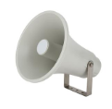
PHS-45T
Horn Speaker
30/45W 혼 타입 스피커
정격 출력 : 30 / 45W
주파수 특성 : 400Hz-7.5kHz
임피던스 : 70 / 100V
감도 (1W/1m) : 109dB
외형 규격 (Φ x D) : 235 x 300mm
무게 : 2kg

